Slide 1
CGM_A1c
순천향대학교
컴퓨터시스템연구실
고한설
19.02.18

Slide 2

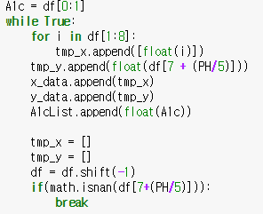
학습 데이터
데이터
A1c를 도입하여 엑셀파일 첫번째 인덱스에
A1c값이 들어있음
이 값을 신경망에 영향을 끼치게끔 하게 함
이전과 다르게 데이터전처리중 A1c값 까지 같이 처리

Slide 3
데이터 전처리
FFNN & RNN 동일
#A1c값만 따로 뽑아서 추출 후 저장
#나머지 전처리부분은 전 FFNN RNN 실습과 동일
#혈당은 PH5: 5분기준 FFNN은 사실 입력갯수만 의미있음.
A1c = df[0:1]
while True:
for i in df[1:8]:
newPointx.append(float(i))
newPointy.append(float(df[7 + (PH/5)]))
newPointx.append(float(A1c))
x_data.append(newPointx)
y_data.append(newPointy)
newPointx=[]
newPointy=[]
df=df.shift(-1) #데이터프레임 왼 쪽으로 1칸 쉬프트
if(math.isnan(df[7 + (PH/5)])):
break

Slide 4
FFNN
A1c 입력
#x데이터 는 7+1 혈당7개 + A1c 값 1개
x = tf.placeholder(tf.float32,shape=[None,8])
y = tf.placeholder(tf.float32,shape=[None,1])
#이전과 동일하게 은닉층의 수 노드수 동일
h1 = tf.add(tf.matmul(x,w1),b1)
h2 = tf.add(tf.matmul(h1,w2),b2)
func = tf.add(tf.matmul(h2,w3),b3)
#이번 데이터는 너무 적기때문에
#학습 시 모든 데이터를 학습
for i in range(len(total_x_data)):
for k in range(1000):
sess.run(train,feed_dict={x:total_x_data[i],y:total_y_data[i]})

Slide 5

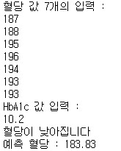
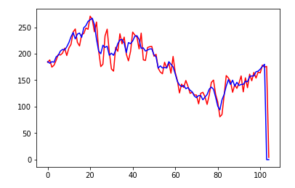
FFNN
학습 결과 및 기울기 예측
#예측한 혈당이 과연 원래의 데이터와
#기울기가 동일한지 출력
#실제로 원래 데이터와 비교 시
#다음 혈당은 185로 혈당 낮아진다는것이 나옴

Slide 6
LSTM
A1c의 영향력α 값 도입
#LSTM 에서는 입력에 A1c의 데이터를 삽입 할 수 없음
#삽입시 순서가 중요한 데이터이므로 의미가 없어짐
#마지막 fully connected layer 출력에 layer하나 추가
A = tf.placeholder(tf.float32,shape=[None])
AW = tf.Variable(tf.random_uniform([1], minval = 0.1, maxval = 0.1, dtype = tf.float32))
# α값은 0.1로 수렴
#Y_p 는 기존에 쓰던 예측 Y_pred는 Y_p+A1c* α 의 구조
Y_p = tf.contrib.layers.fully_connected(outputs[:,-1],1,activation_fn=None)
A1c_cal = A*AW
Y_pred = tf.add(Y_p,A1c_cal)

Slide 7
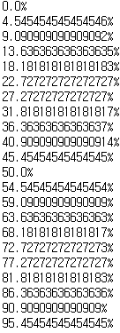
LSTM
학습
#한사람당 500번의 학습을 진행
#총학습수:사람수 * 500 * 데이터의 y축
for loop in range(len(total_x_data)):
for i in range(500):
sess.run(train,feed_dict = {X:total_x_data[loop],Y:total_y_data[loop],A:A1cList[loop]})
#sess.run(train,feed_dict = {X:total_x_data[loop],Y:total_y_data[loop]})
print(str(loop / len(total_x_data) * 100) + "%")

Slide 8
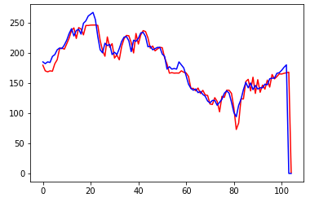
LSTM
학습 결과
#학습 데이터가 총 11명
#첫번째 환자
for k in range(len(test_x_data)):
pre = []
for i,va in enumerate(test_x_data[0]):
predict = sess.run(Y_pred,feed_dict={X:[va],A:A1c_test[0]})
# error = predict[0][0] - test_y_data[1][i]
pre_List.append(predict[0][0])
break;
plt.plot(pre_List,color = "red")
plt.plot(test_y_data[0],color = "blue")
plt.show()

Slide 9
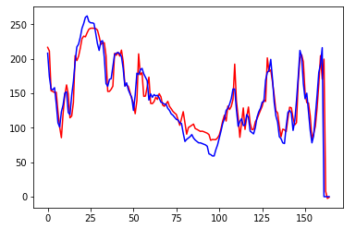
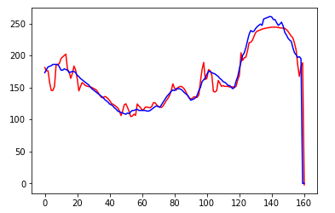
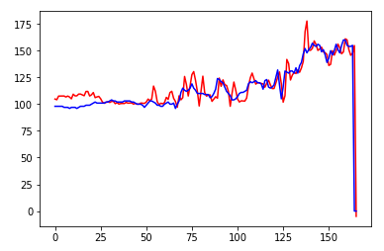
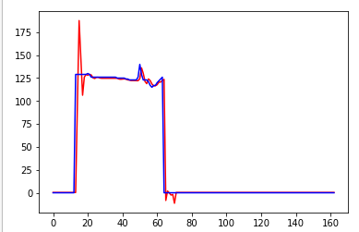
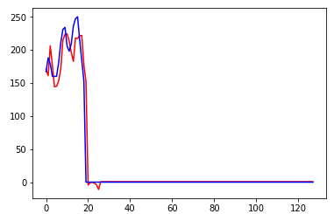
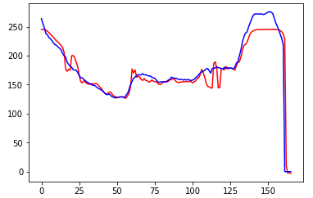
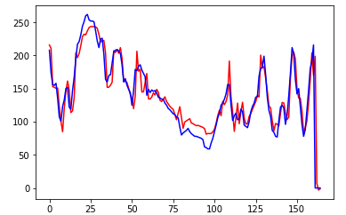
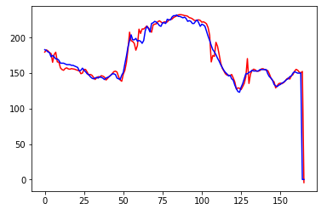
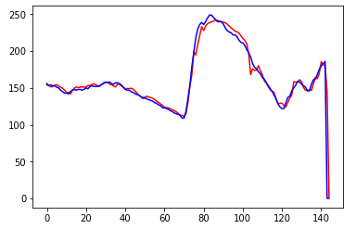
LSTM
학습 결과

Slide 10
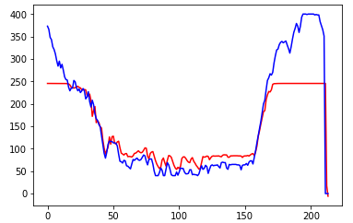
LSTM
학습 결과 & 특이사항
특이하게
Index:4환자만
예측을 제대로 못함
Hidden_size:20
Hidden_size:15시 동일

